Slide 1

100 % original
40 % de CO₂ en moins*
Une question de bon sens
Ressources et fiche technique

Slide 2
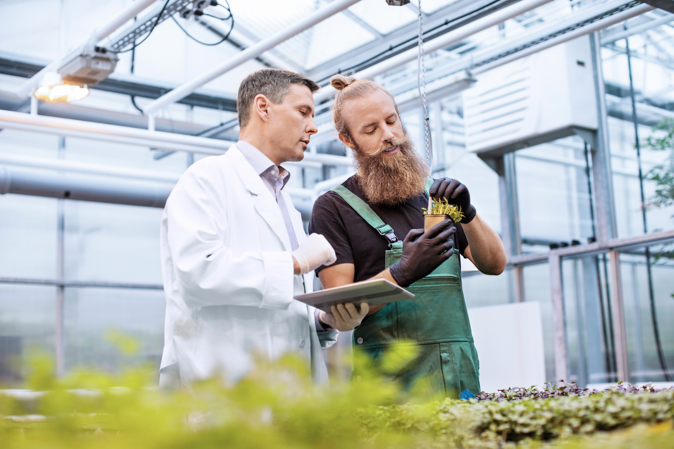
tesa® 4965 Original Next Gen
Même valeur, juste moins de CO₂
-40 %* de CO₂ sur la base des chiffres d’une étude vérifiée selon ISO 14067
Composants adhésifs issus du bilan de biomasse et 90 % de PET PCR dans le support
Lors des tests, les performances sont aussi fiables que celles de l’ancienne version
*Réduction de l’empreinte carbone du produit (PCF) pour le nouveau tesa® 4965 Original Next Gen (rouleau manuel de 50 m x 50 mm, PV0 : protecteur MOPP rouge) par rapport au tesa® 4965 Original actuel (rouleau de 50 m x 50 mm, PV0 : protecteur MOPP rouge) calculée en 2023 avec les valeurs Cradle-to-Gate incluant l’absorption de carbone biogénique. Les valeurs PCF individuelles pour les autres types de protecteur (PV1, PV2, PV4) et d’autres informations sont disponibles dans notre calcul comparatif de PCF conforme à la norme ISO 14067 sur tesa.com/4965-report.

Slide 3
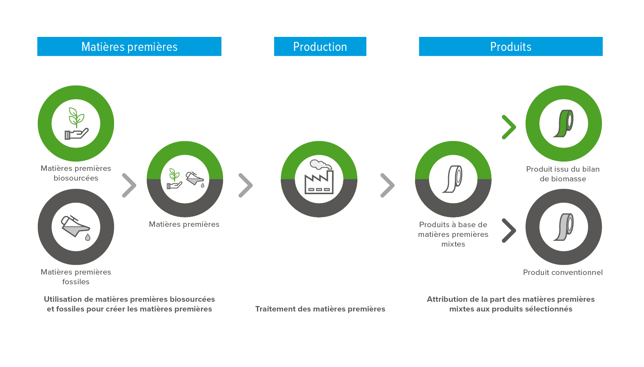
tesa® 4965 Original Next Gen
De la source au ruban
Inclut des composants adhésifs issus du bilan de biomasse
Des matières premières non fossiles sont utilisées dans des quantités équivalentes de production
Les composants sont tracés, vérifiés et certifiés par ISCC PLUS
Garantit que l’ensemble de la chaîne d’approvisionnement contient suffisamment de composants adhésifs issus du bilan de biomasse
Permet aux clients de concevoir des produits plus durables dans leur propre chaîne de valeur, en soutenant leurs objectifs de développement durable

Slide 4
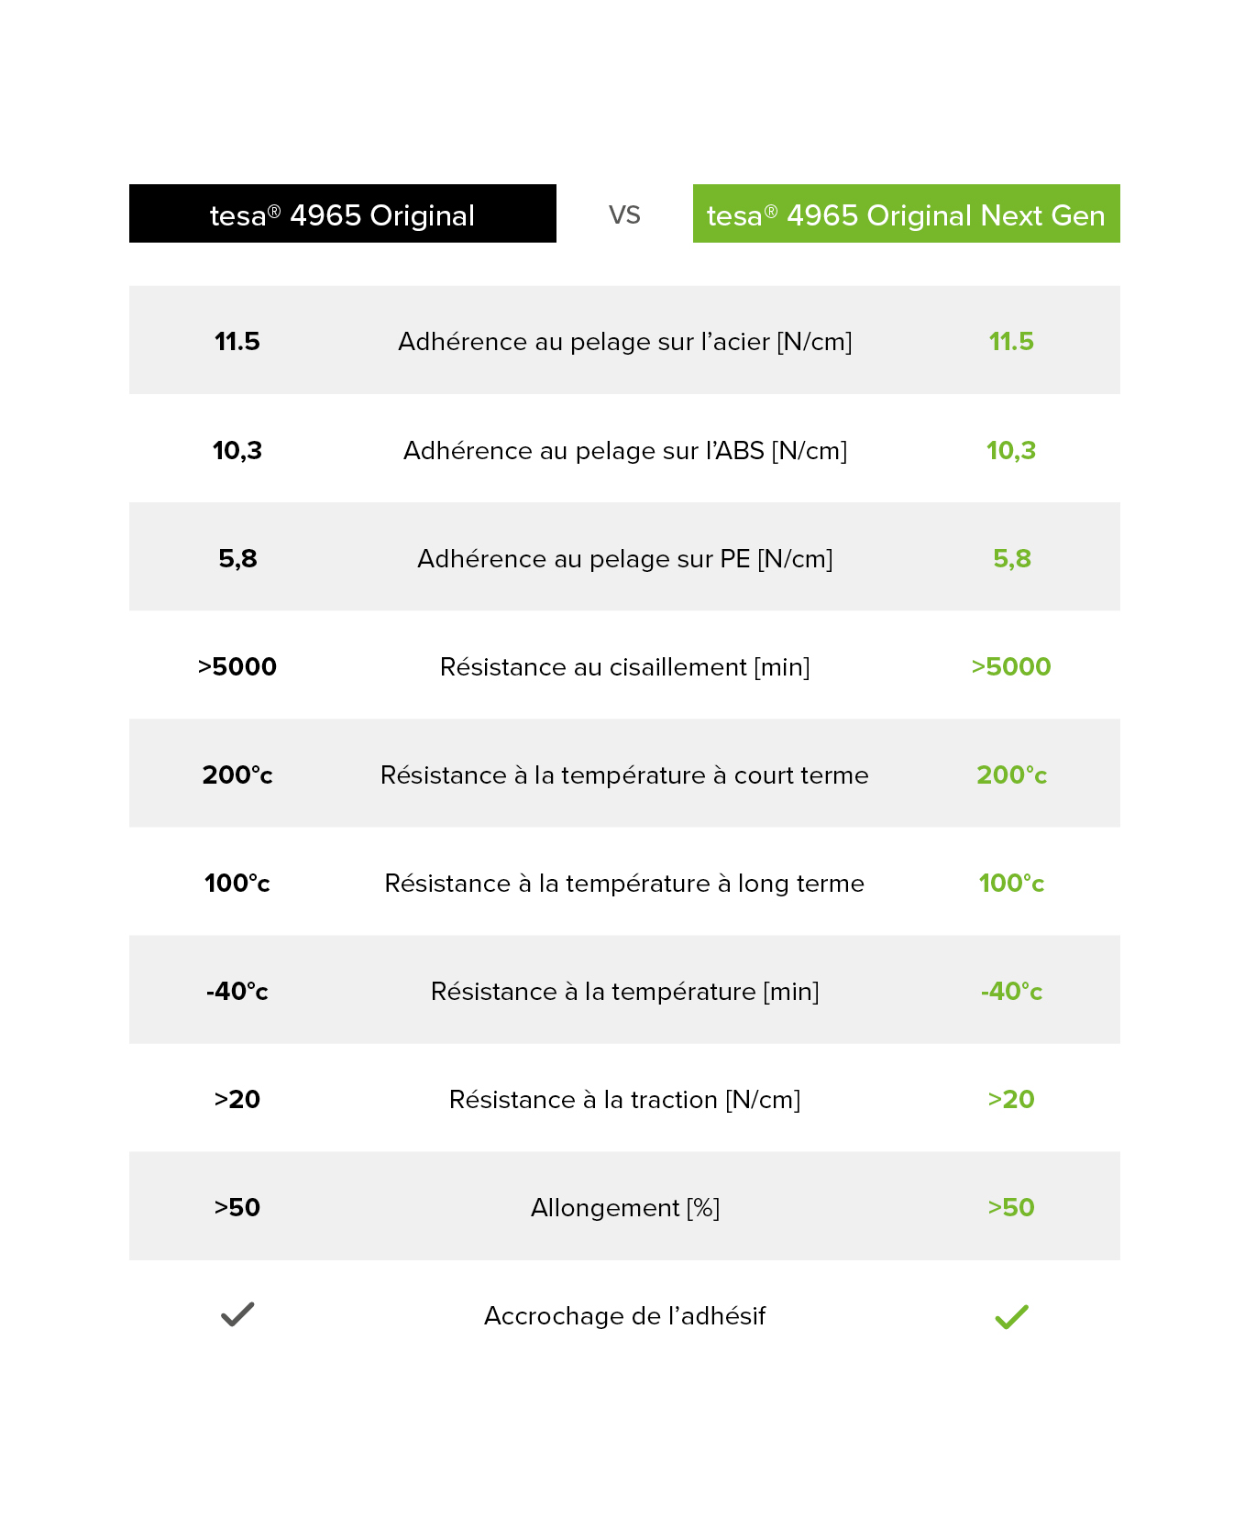
tesa® 4965 Original Next Gen comparé à tesa® 4965 Original
Même ruban. Mêmes performances fiables.
Même spécification de produit
Mêmes performances que tesa® 4965 Original
Comparaison de la résistance à la traction du ruban à 90 % de PET PCR dans le support par rapport à celle du support en PET d’origine
Pourcentage égal d’allongement
Même adhérence au pelage

Slide 5
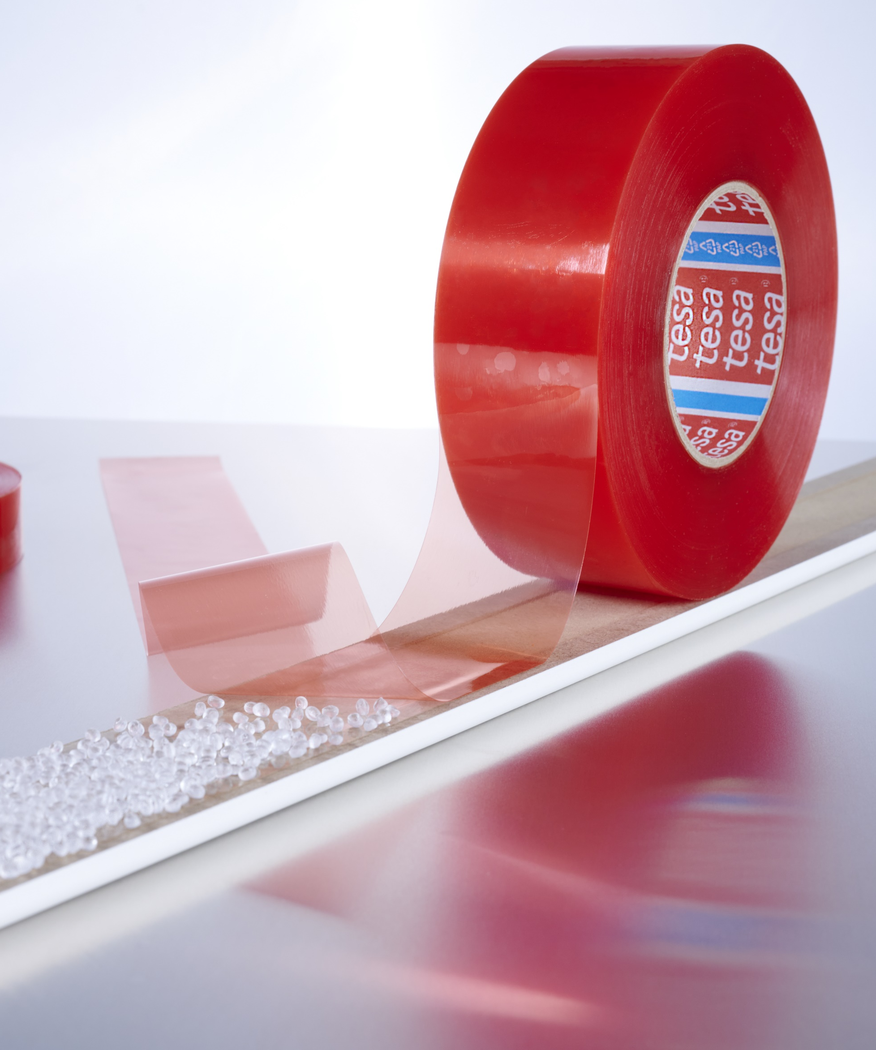
tesa® 4965 Original Next Gen
100 % original. 40 %* de CO₂ en moins. Une question de bon sens.
tesa® 4965 Original : un ruban éprouvé depuis quatre décennies
Une solution fiable pour de nombreuses industries et applications
Désormais disponible en version nouvelle génération – tesa® 4965 Next Gen – avec une réduction de 40 %* des émissions de CO₂
*Réduction de l’empreinte carbone du produit (PCF) pour le nouveau tesa® 4965 Original Next Gen (rouleau manuel de 50 m x 50 mm, PV0 : protecteur MOPP rouge) par rapport au tesa® 4965 Original actuel (rouleau de 50 m x 50 mm, PV0 : protecteur MOPP rouge) calculée en 2023 avec les valeurs Cradle-to-Gate incluant l’absorption de carbone biogénique. Les valeurs PCF individuelles pour les autres types de protecteurs (PV1, PV2, PV4) et d’autres informations figurent dans notre calcul comparatif de PCF conforme à la norme ISO 14067 sur tesa.com/4965-report

Slide 6





tesa® 4965 Original Next Gen
Même polyvalence d’application.
Appareils électroniques
Fixation de petits composants (composants délicats).
Aviation
Fixation de l’éclairage LED au sol dans les avions de ligne commerciaux.
Logistique
Fermeture des emballages.
Point de vente
Fixation de l’affichage des prix dans le commerce
de détail.
Éléments de construction et d’ameublement
Sécurité de fixation maximale pour
les éléments d’ameublement et les aménagements intérieurs.

Slide 7
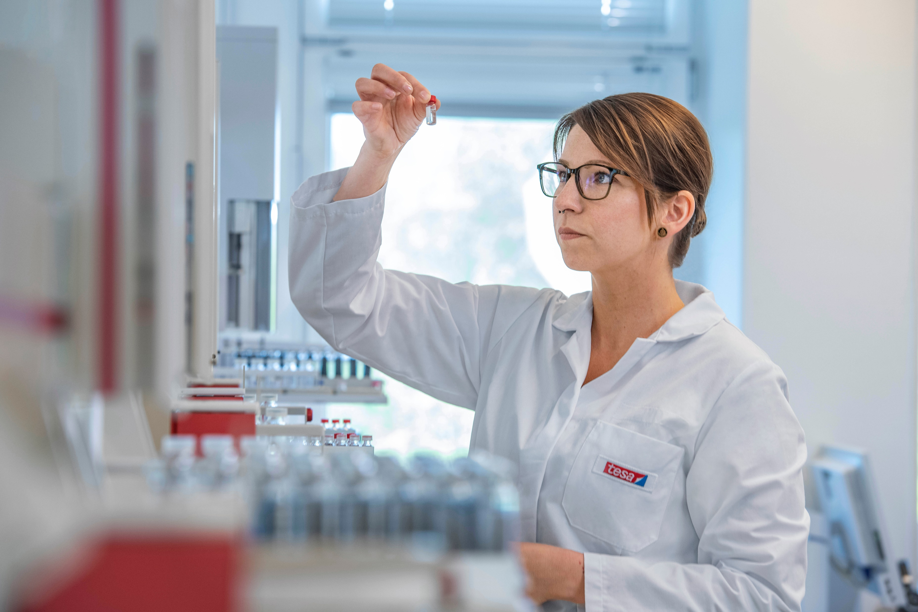
tesa® 4965 Original Next Gen
Mêmes performances fiables. 40 %* de CO₂ en moins. Une question de bon sens.
Des propriétés et des valeurs d’adhérence similaires confèrent au nouveau ruban tesa® 4965 Original Next Gen le même avantage en termes de performances par rapport aux autres solutions adhésives telles que
tesa® 4965 Original.
En combinant nos décennies de savoir-faire industriel et notre intérêt pour la durabilité, nous sommes sur la voie d’une gamme de produits plus durables. C’est simplement une question de bon sens.
Consultez la page consacrée à tesa® 4965 Original Next Gen pour en savoir plus.
*Réduction de l’empreinte carbone du produit (PCF) pour le nouveau tesa® 4965 Original Next Gen (rouleau manuel de 50 m x 50 mm, PV0 : protecteur MOPP rouge) par rapport au tesa® 4965 Original actuel (rouleau de 50 m x 50 mm, PV0 : protecteur MOPP rouge) calculée en 2023 avec les valeurs Cradle-to-Gate incluant l’absorption de carbone biogénique. Les valeurs PCF individuelles pour les autres types de protecteur (PV1, PV2, PV4) et d’autres informations sont disponibles dans notre calcul comparatif de PCF conforme à la norme ISO 14067 sur tesa.com/4965-report.

